Slide 1
Matematika
2-sinf

Slide 2
Mavzu:
Ayirish amalining
natijalarini tekshirish
(16-dars. 49-bet)

Slide 3
Mustaqil topshiriqni tekshirish:
48-bet. 5-misol

Slide 4
5. Hisoblaymiz va natijalarni tekshiramiz. (48-bet)
24+32=56
56-32=24
48+11=59
59-11=48
67+24=91
91-24=67
56+31=87
87-31=56
72+28=100
100-28=72

Slide 5
1. Hisoblaymiz va natijalarni tekshiramiz. (49-bet)
_
44
=
56
12
44
12
56
12
44
44
+
12
=
56
12
44
56
56
+
44
=
56
12
31

Slide 6
1. Hisoblaymiz va natijalarni tekshiramiz. (49-bet)
30
+
47
=
77
_
=
?
77
47
30
47
+
30
=
77

Slide 7
2-misol. (49-bet)
43-31=
40
12
81-41=
12+31=
43
40+41=
81
31+12=
43
41+40=
81

Slide 8
2-misol. (49-bet)
1
69-43=
26
51-50=
1+50=
51
26+43=
69
50+1=
51
43+26=
69

Slide 9
3.Bo‘sh kataklarda qanday sonlar bo‘ladi?
Nima uchun? (49-bet)
-20
-20
-20
100
80
60
40
20
0

Slide 10
4. Hunarmand ustaxonasida 84 ta cholg‘u asbobi bor edi. Ulardan 32 tasini sotdi va shogirdlari bilan yana 32 ta cholg‘u asbobi yasadi. Cholg‘u asboblari nechta bo‘ldi?

Slide 11
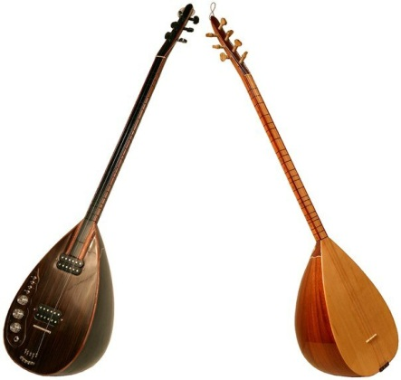
4-masala. (49-bet)
Bor edi – 84 ta
Sotdi – 32 ta
Yana yasadi – 32 ta
Bo‘ldi – ? ta
Yechish: 1) 84-32=52 (ta) – qoldi
2) 52+32=84 (ta) – bo‘ldi
Javob: cholg‘u asboblari 84 ta bo‘ldi.

Slide 12
Mustaqil topshiriq: 49-bet. 5-misol

Slide 13
5. Hisoblaymiz va natijalarni tekshiramiz. (49-bet)
76-59
35-16
87-24
99-79

Slide 14
E’tiboringiz uchun rahmat!

